Slide 1
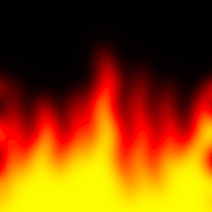
75-летие
битвы
под
Москвой

Slide 2
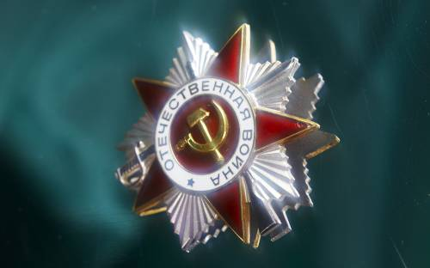
"Мы не дрогнем в бою
За столицу свою.
Нам родная Москва дорога.
Нерушимой стеной,
Обороной стальной
Остановим,
Отбросим врага."
А. Сурков
Битва под Москвой 30 сентября 1941- 5 января 1942

Slide 3
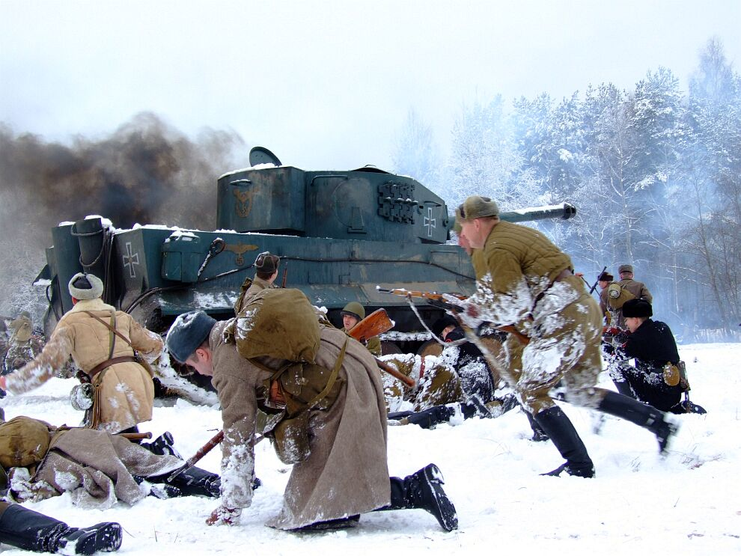
Шла война. Оборонительные сражения июля – сентября 1941 года сорвали осуществление плана «Барбаросса». Новое наступление немцы уже планировали только в одном направлении - московском.

Slide 4
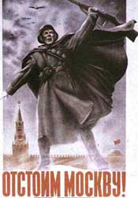
Битва под Москвой включает 2 этапа
Наступательный
(5 декабря 1941 г. – 20 апреля 1942 г.)
Оборонительный
(30 сентября – 5 декабря 1941 г.)

Slide 5
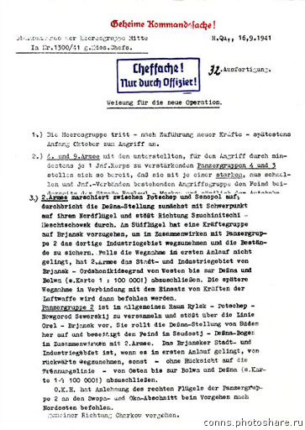
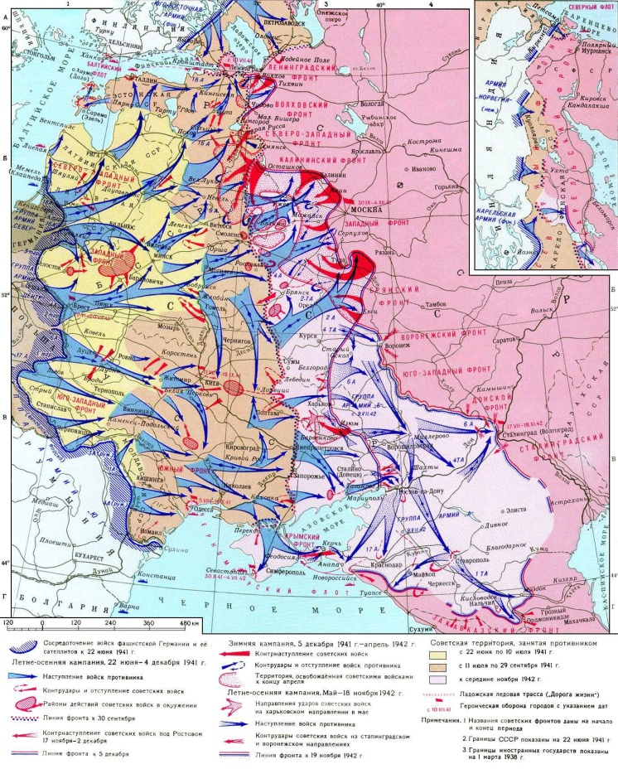
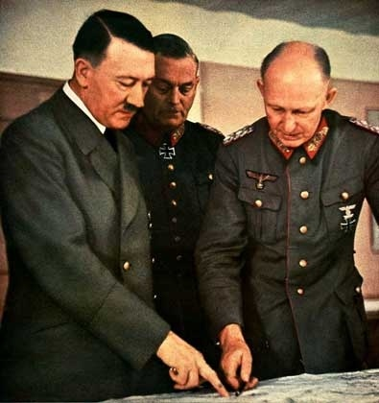
В сентябре 1941 года Гитлер принял решение все силы сосредоточить на захвате столицы СССР.
Для непосредственного захвата Москвы немецкое командование разработало план «Тайфун».

Slide 6
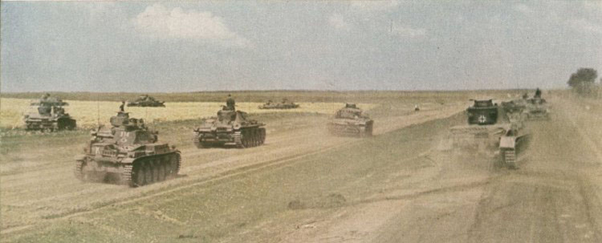
На советскую столицу нацеливалось 1 700 танков ,
1 929406 личного состава ,
14 000 орудий и минометов ,
1 390 самолетов – от всего общего количества на советско-германском фронте.

Slide 7
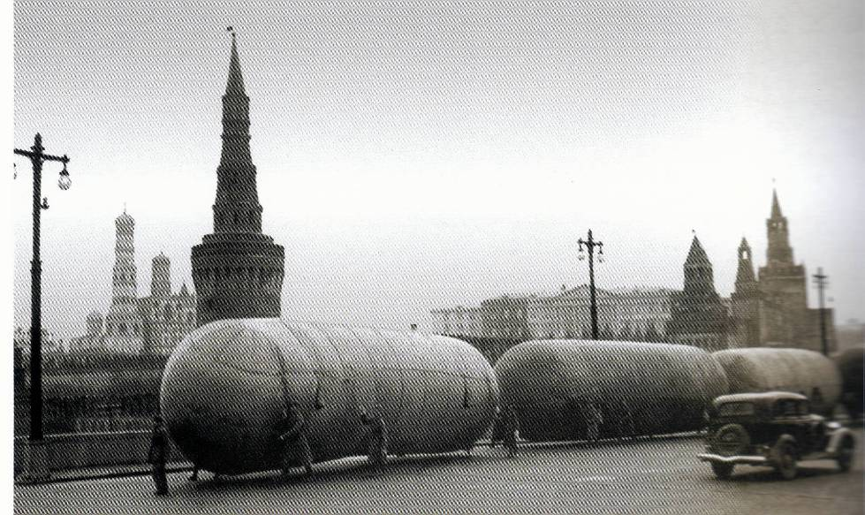
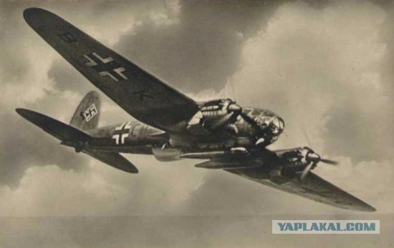
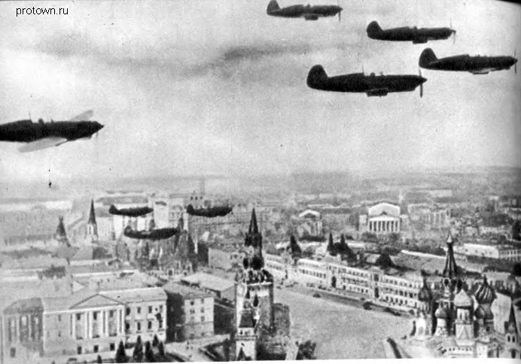
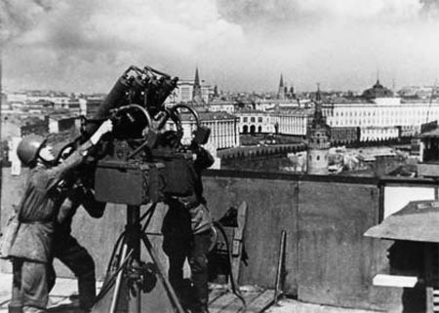
Советская Армия на московском направлении противопоставила
1 000 танков,
1 250 000 личного состава,
10 500 орудий и миномётов ,
568 самолётов.

Slide 8
Составьте диаграммы по составу и вооружению немецких и русских сил под Москвой :
Немецкие войска – 1 929 406 ;
Советские войска – 1 250 000 .

Slide 10
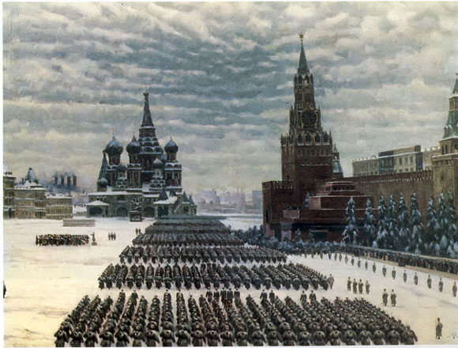
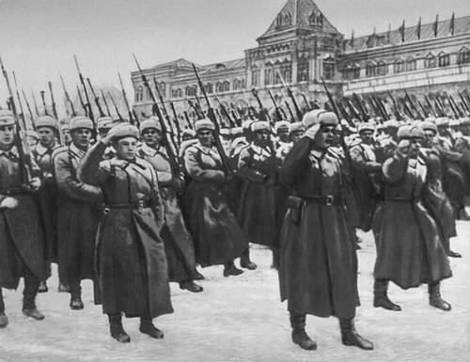
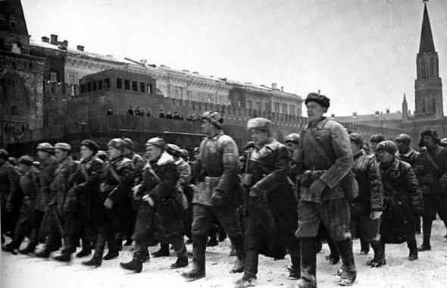
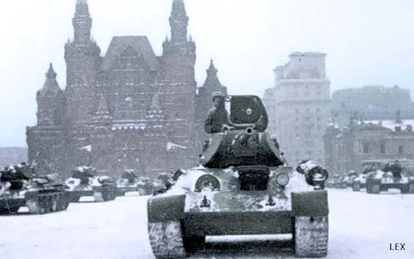
7 ноября 1941 года на Красной площади Москвы состоялся военный парад. Прямо с площади войска ушли на фронт. Парад оказал огромное влияние на моральный дух наших войск, показал всему миру, что советские люди полны решимости разгромить немецко-фашистских захватчиков.

Slide 11
6 декабря в ежедневной радиосводке «От советского Информбюро» прозвучал ликующий голос Ю. Б. Левитана:
«6 декабря 1941 года войска нашего Западного фронта, измотав противника в предшествующих боях, перешли в контрнаступление против ударных фланговых группировок. В результате начатого наступления обе эти группировки разбиты и поспешно отходят, бросая технику, вооружение и неся огромные потери!»

Slide 12
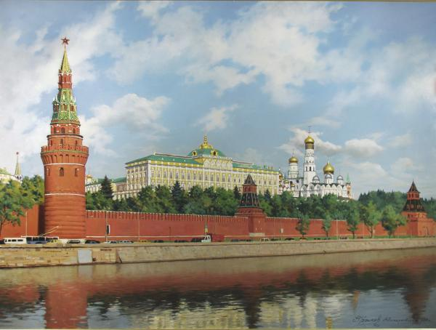
8 мая 1965 года
Москве было присвоено почетное звание
«Город-герой»

